Slide 1
第三章 线性控制系统的能控性和能观性
3.1 能控性的定义
3.2 线性定常系统的能控性判别
3.3 线性定常系统的能观性判别
3.6 能控性与能观性的对偶关系
3.7 状态空间表达式的能控标准型与能观标准型
3.8 线性系统的结构分解
3.10 传递函数中零极点对消与状态能控性和能观性之间的关系

Slide 2
3.1 能控性的定义
一、意义
  所谓状态空间描述，就是用状态方程和输出方程来描述系统。
  状态方程描述了系统内部变量与外部控制作用的关系；
  输出方程描述了系统内部状态变量与输出变量之间的关系。
  由此可知，状态空间描述从本质上揭示了系统输入输出关系与内部结构的内在联系，这为深入研究系统内部结构提供了可能性。

Slide 3
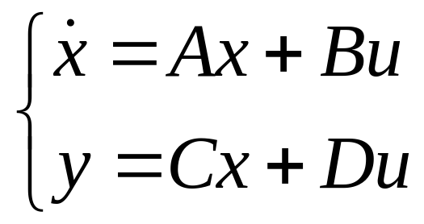
3.1 能控性的定义
u₁
y₁
u₂
y₂
x_{1,},x₂, x₃,……,
…
…
u_{p}
y_{q}
内部描述

Slide 4
3.1 能控性的定义
1960 卡尔曼(Kalman)
两个基础性概念：能控性与能观性
两个基本问题：
• 在有限时间内，控制作用能否使系统从初始状态转移到要求的状态？
指控制作用对状态变量的支配能力，称之为
状态的能控性问题
• 在有限时间内，能否通过对系统输出的测定来估计系统的初始状态？
系统的输出量（或观测量）能否反映状态变
量，称之为状态的能观性问题。

Slide 5
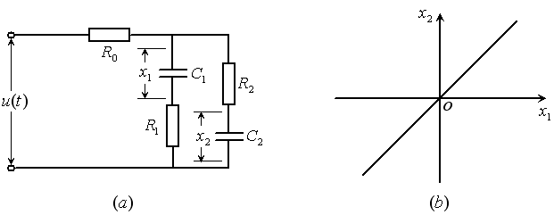
3.1 能控性的定义
例
桥形电路(a) ，两个电容相等。选各自的电压为状态变量，且设电容上的初始电压为零，根据电路理论，则两个状态分量恒相等。
相平面图(b)中，相轨迹为一条直线，因此系统状态只能在相平面的一条直线上移动，不论电源电压如何变动，都不能使系统的状态变量离开这条直线。显然，它是不完全能控的。

Slide 6




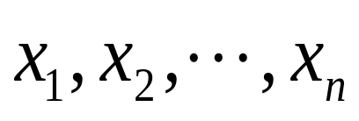


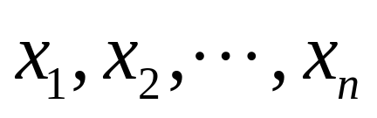
3.1 能控性的定义
二 、对能控性的直观讨论
每一个状态变量 运动都可由输入u(t)来影响和控制，由任意的初始点达到原点——状态能控。
系统
状态

Slide 7
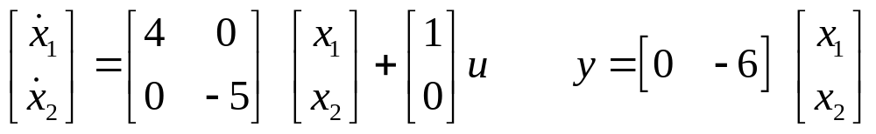
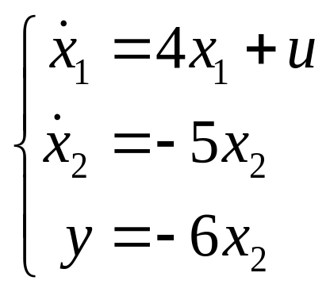


3.1 能控性的定义
  比如一个系统的状态空间描述为：
  写成标量方程组的形式为：
  可以直观地看出， 受u的控制，即可以通过选择u，使
  取任意值，而 则不受u的控制，不能通过u的选择，使
  取我们所需的值。

Slide 8

3.1 能控性的定义
1 线性连续定常系统的能控性定义
线性定常连续系统的状态方程
(1)
定义1 对于系统(1)，若存在一分段连续控制向量u(t)，能在有限时间区间[t₀, t_{f}]内，将系统从某一初始状态x(t₀)转移到任意终端状态x(t_{f})，那么就称此状态是能控的。
若系统的所有状态x(t₀)都是能控的，就称此系统是状态完全能控的，简称系统是能控的。

Slide 9
3.1 能控性的定义
  几点说明:
  1）为了简便，系统的初始状态x(t₀) ，可以是状态空间中任意非零的有限点，终端状态x(t_{f})为状态空间的原点。
  2）也可以指定 x(t₀)是原点，而终端状态 x(t_{f})为状态空间中任意非零点。称为状态的能达性。能控性和能达性是可以等价的。
  3）在讨论能控性问题时，不计较u的约束，只要能使状态从 x(t₀)到达 x(t_{f})即可，而不讨论到达的轨迹。
  4）能控性反映了输入u控制内部状态变量 x(t)的能力。

Slide 10
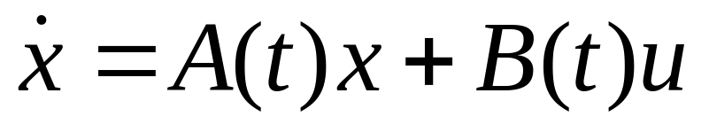
3.1 能控性的定义
2. 线性连续时变系统的能控性定义
能控性定义与定常系统的定义相同。
A、B是时变矩阵，不是常数矩阵，状态的转移与初始时刻t₀有关，应强调某一初始时刻t₀系统是能控的。

Slide 11
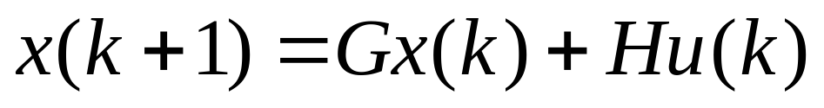
3.1 能控性的定义
3、离散时间系统能控性定义
线性定常离散系统
定义 对于系统，如果存在控制向量序列u(k), u(k+1), …, u(l-1)，使系统第k步的状态x(k)，在第l步到达零状态，其中l是大于k的有限数，那么就称此状态是能控的。
若系统在第k步上的所有状态x(k)都是能控的，则称系统是状态完全能控的，简称系统能控。

Slide 12

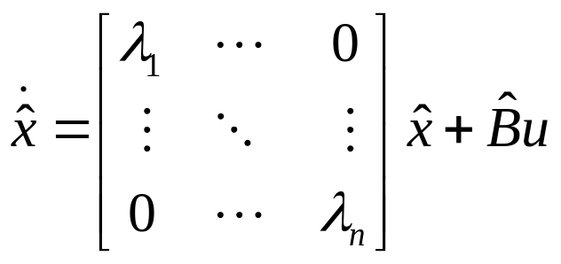

3.2 线性定常系统的能控性判别
3.2.1 具有约旦标准型的系统能控性判别
1 单输入系统 （多输入） 1）A特征值无重根
定理 如果线性定常系统
的系统矩阵A具有互不相同的特征值，则系统能控的充要条件是，系统经线性非奇异变换后，A阵变换成对角标准型，它的状态方程
其中，
不包含元素全为0的行。

Slide 13
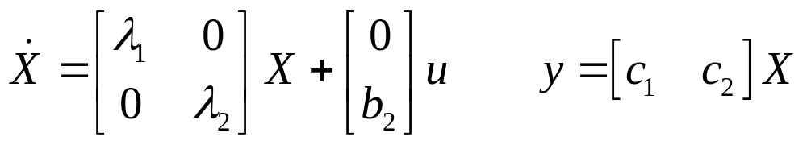
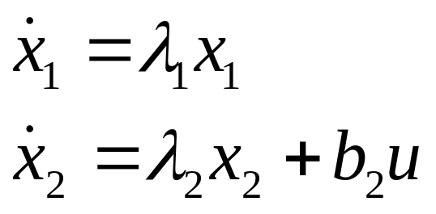
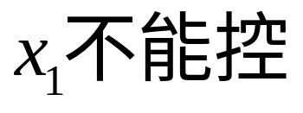
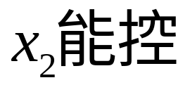
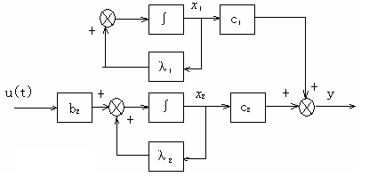
3.2 线性定常系统的能控性判别
  例：状态方程为：
  （1）
系统不完全能控。
  系统模拟结构图

Slide 14
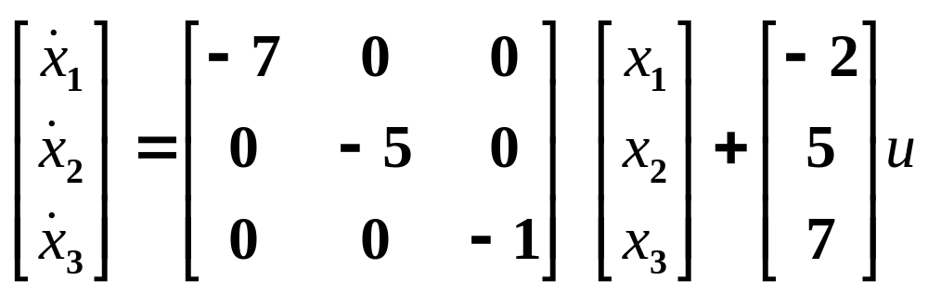
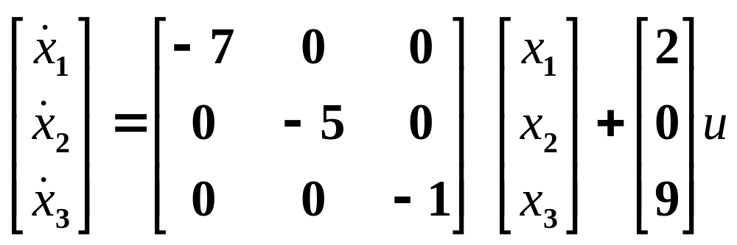
3.2 线性定常系统的能控性判别
  （2）
  完全能控
  （3）
  不完全能控

Slide 15
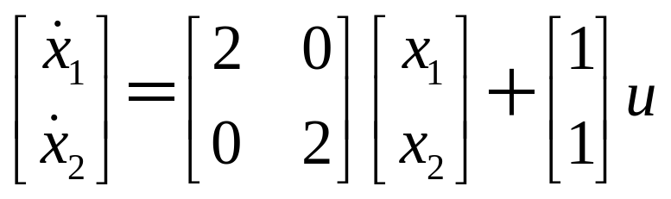
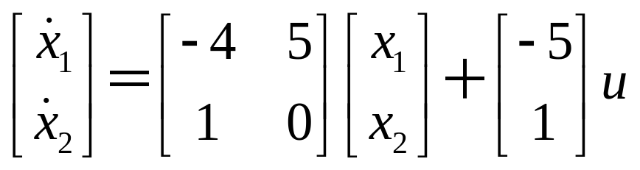
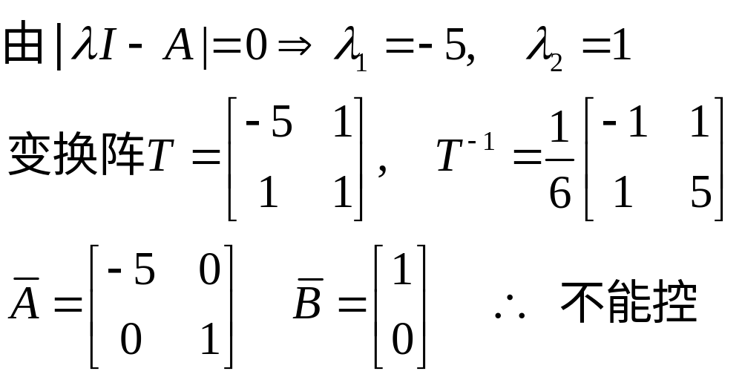
3.2 线性定常系统的能控性判别
  (4)
  不完全能控？
  A阵为任意形式.
  (5)
  做线性变换 ：

Slide 16
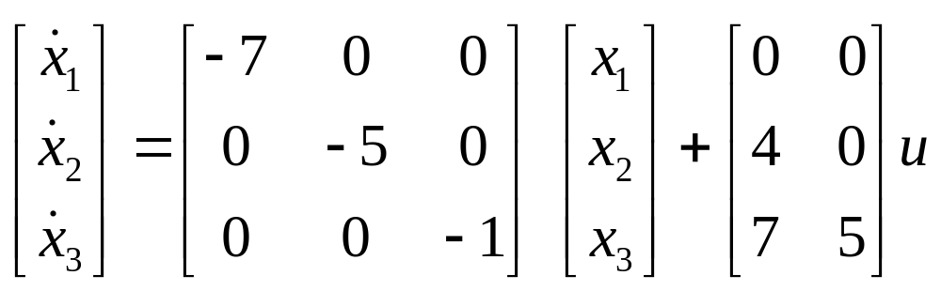
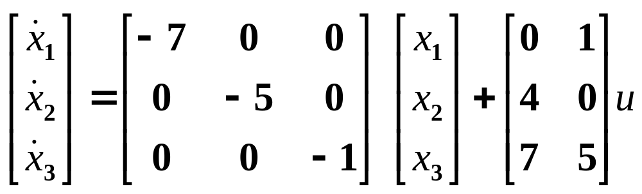
3.2 线性定常系统的能控性判别
（6）
不完全能控
（7）
完全能控

Slide 17

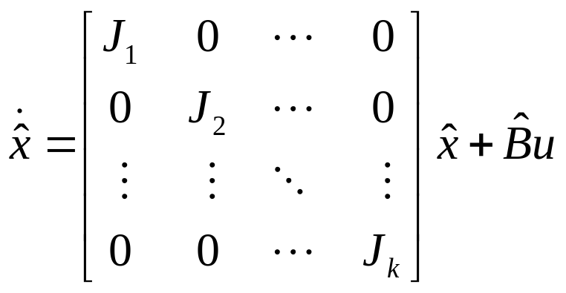

3.2 线性定常系统的能控性判别
2）特征值有重根—— 一个重根对应一个约当块
定理 若线性定常系统
的系统矩阵具有重特征值，且对应于每一个重特征值只有一个约当块，则系统状态完全能控的充要条件是，经线性非奇异变换后，系统化为约当标准形
矩阵中与每个约当块最后一行相对应的那些行，其各行的元素不全为零。
其中，

Slide 18
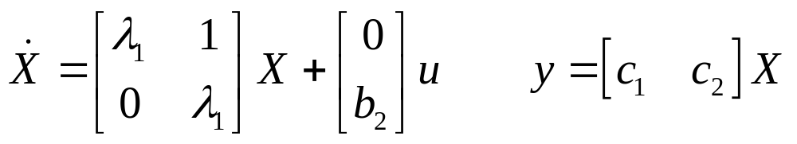
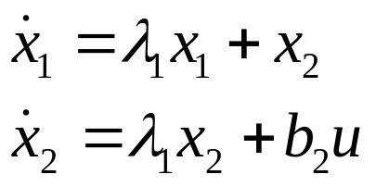
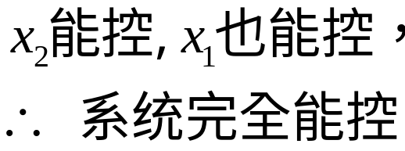
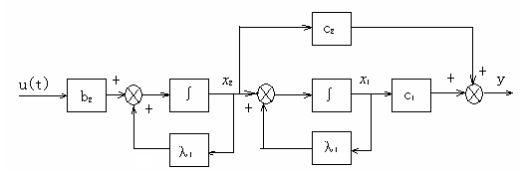
3.2 线性定常系统的能控性判别
  例：（1）

Slide 19
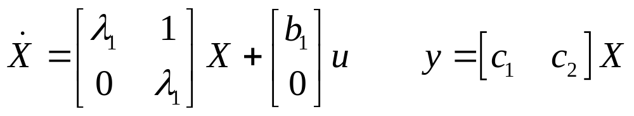
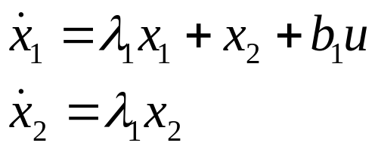
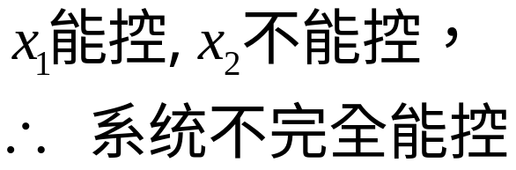
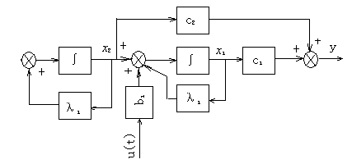
3.2 线性定常系统的能控性判别
  （2）

Slide 20
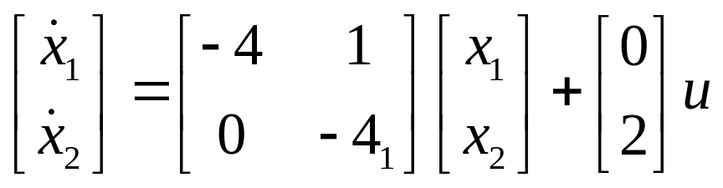
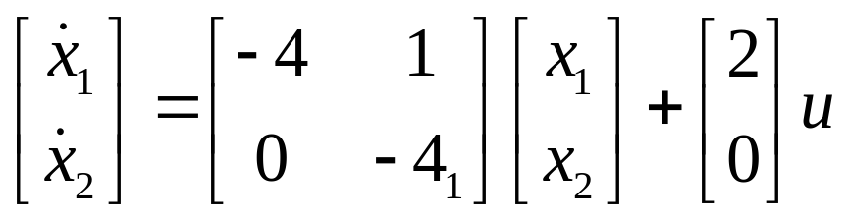
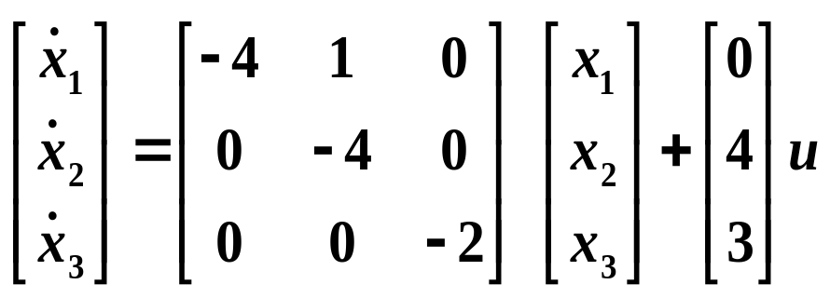
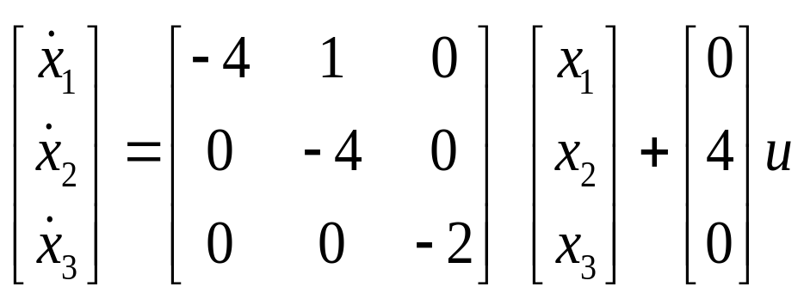
3.2 线性定常系统的能控性判别
  （3）
  完全能控
  （4）
  不完全能控
  （5）
  完全能控
  （6）
  不完全能控

Slide 21
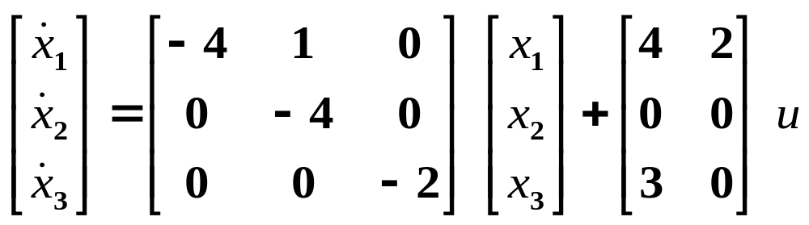
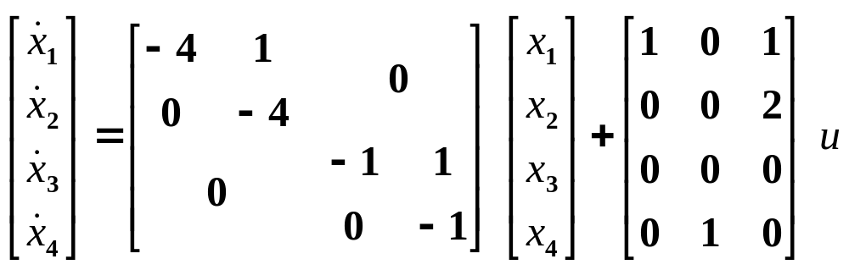
3.2 线性定常系统的能控性判别
（7）
不完全能控
（8）
完全能控

Slide 22



3.2 线性定常系统的能控性判别
2）特征值有重根—— 一个重根对应多个约当块
若A具有重特征值，若有重根对应一个以上的约旦块，则能控的充要条件是： 中与每个重根的约旦块最后一行对应的行均是行线性无关的。

Slide 23
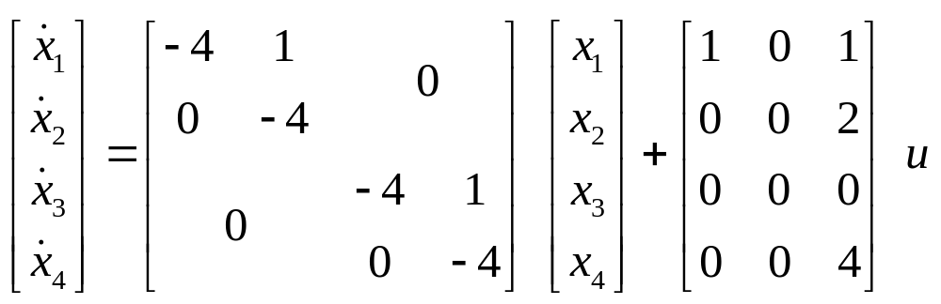
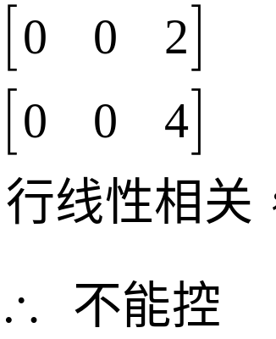
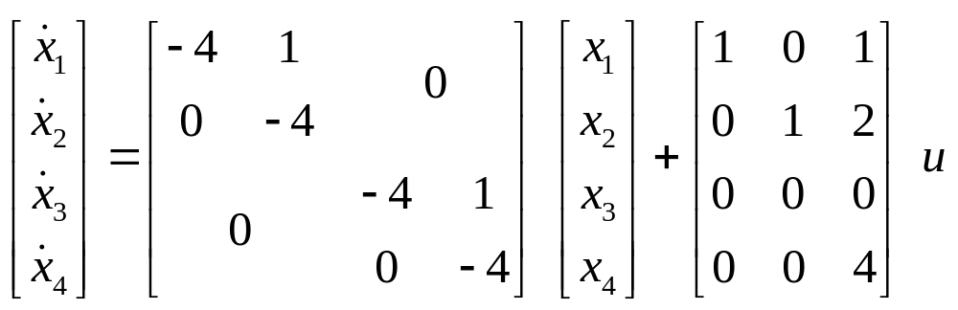
3.2 线性定常系统的能控性判别
（9）
（10）
能控

Slide 24
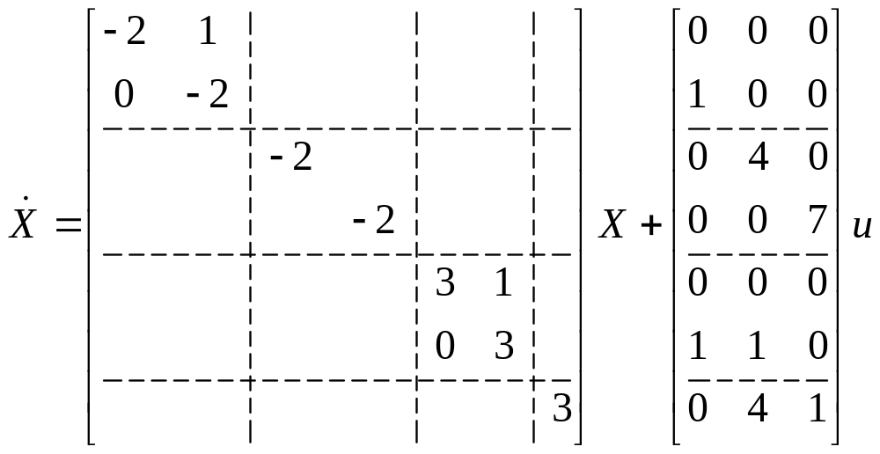
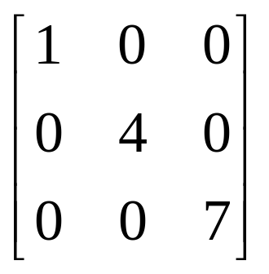
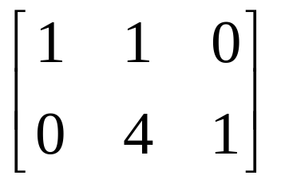
3.2 线性定常系统的能控性判别
（11）
  均为行线性无关，所以完全能控。

Slide 25
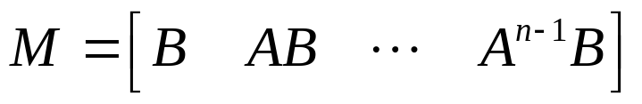
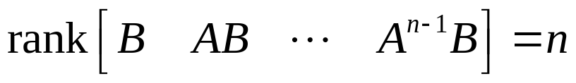
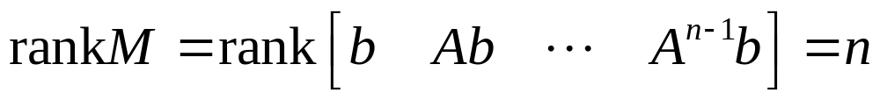
3.2 线性定常系统的能控性判别
3.2.2 直接从A与B判别系统的能控性
线性定常连续系统的状态方程
定理 如上系统状态完全能控的充分必要条件是能控性矩阵。
的秩为n，即
注 如果系统是单输入系统，即控制变量维数，则系统的状态完全能控性的判据为
此时，能控性矩阵为nxn维，即要求阵是非奇异的。

Slide 26
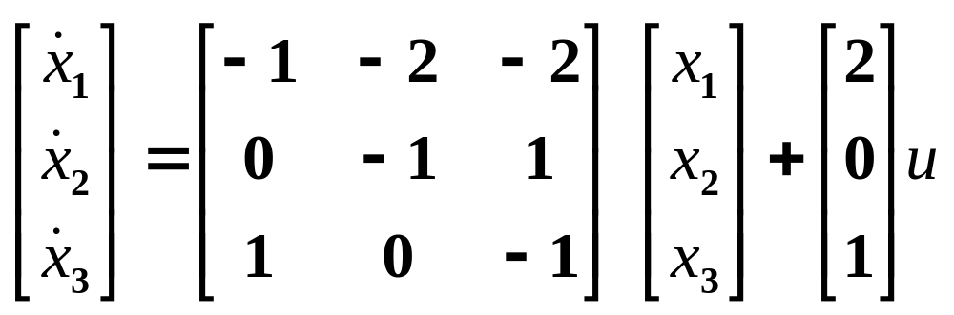
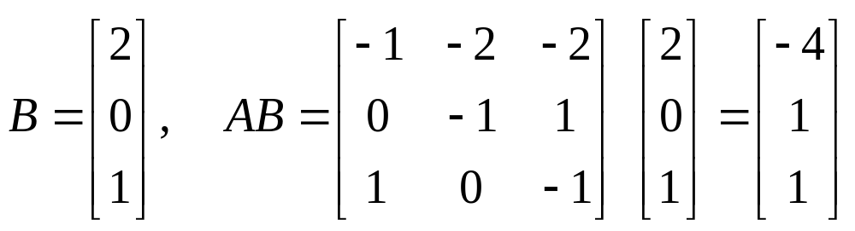
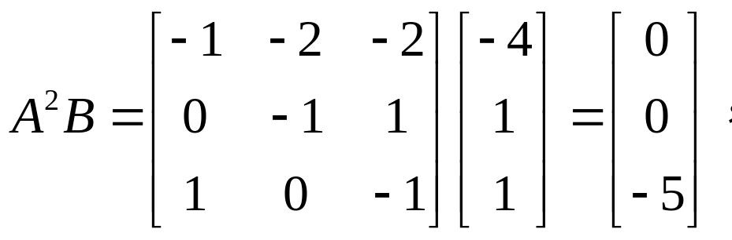
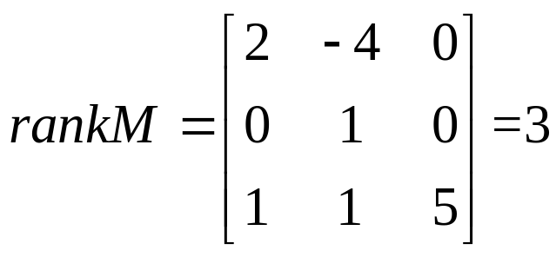
3.2 线性定常系统的能控性判别
例：判断下面系统的能控性
（1）
解：
所以，系统是完全能控的。

Slide 27
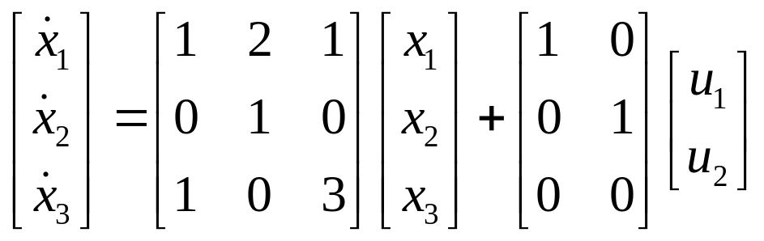




3.2 线性定常系统的能控性判别
（2）
解：
易知
从而
其秩为3，该系统能控。

Slide 28


3.2 线性定常系统的能控性判别
（3）
解：
其秩为2，所以系统不能控。

Slide 29




3.2 线性定常系统的能控性判别
（4）
解：
无论 为何值时，有
所以，系统是完全能控。

Slide 30



3.2 线性定常系统的能控性判别
由传递函数判断能控性（SISO系统）
两边取拉氏变换：
U－X之间的传递函数：
结论：状态完全能控的充要条件是：
  没有零极点对消现象。

Slide 31

3.2 线性定常系统的能控性判别
例：
解：
存在零极点对消，故不完全能控

Slide 32

3.3 线性定常系统的能观性
3.3.1 定常连续系统的能观测性
定义 对于线性定常系统，在任意给定的输入 u(t) 下，能够根据输出量 y(t) 在有限时间区间[t₀,t₁] 内的测量值，唯一地确定系统在 t₀ 时刻的初始状态 x(t₀ )，就称系统在 t₀ 时刻是能观测的。
若在任意初始时刻系统都能观测，则称系统是状态完全能观测的，简称能观测的。
Notes:
几点说明：1）能观测表示输出y(t)反映内部变量x(t)的能力。2）之所以对 x(t0) 的确定，是因为可由x(t0) 得到任意的x(t)

Slide 33


3.3 线性定常系统的能观性
3.3.2 定常系统能观性的判别
1 转换成约旦标准型的判别方法 1）A特征值无重根
定理 若线性定常系统的状态矩阵有互不相同的特征值，则系统状态能观测的充要条件是，经线性等价变换把矩阵化成对角标准形后，系统的状态空间表达式
中，矩阵
不包含元素全为零的列。

Slide 34




3.3 线性定常系统的能观性
若C中某一列，全为0，则与该列对应的状态，不可能从y(t)中推测出来，即该状态是不可观的。

Slide 35


3.3 线性定常系统的能观性
例：
（1）
（2）

Slide 36

3.3 线性定常系统的能观性
2）A特征值有重根且每一重根对应一个约旦块
定理 设线性定常系统的状态矩阵有不同的重特征值，且对应于每一重特征值只有一个约当块。则系统状态完全能观测的充要条件是，经线性等价变换将矩阵化成约当标准形后，系统的状态空间表达式
中，与每个约当块第一列相对应的 矩阵的所有各列，其元素不全为零。

Slide 37




3.3 线性定常系统的能观性
以三阶为例
这时，状态方程的解为：
从而
(1)
由式(1)可知，当且仅当矩阵C中第一列元素不全为零时，y(t)中总包含着系统的全部状态量。故为完全能观。

Slide 38



3.3 线性定常系统的能观性
例：
（1）
状态不完全能观测
不能观测。
（2）

Slide 39

3.3 线性定常系统的能观性
（3）
状态完全能观测

Slide 40
3.3 线性定常系统的能观性
3）A特征值有重根， 有重根对应多个约旦块
A有重特征值时，若有重根对应一个以上的约旦块，则能观的充要条件是； 中与每个重根的约旦块第一列对应的列均是列线性无关的。

Slide 41




3.3 线性定常系统的能观性
（4）
都是列线性无关的，所以能观

Slide 42

3.3 线性定常系统的能观性
2 直接由A、C矩阵判别系统的能观性
定理 线性定常连续系统状态完全能观测的充分必要条件是能观性矩阵
的秩为n。

Slide 43



3.3 线性定常系统的能观性
例 判断下列系统的能观性。
秩等于2，所以系统是能观测的。

Slide 44





3.6 能控性与能观性的对偶关系
3.6.1、线性系统的对偶关系
对偶系统
若满足下列条件，则称 与 是互为对偶的。

Slide 45

3.6 能控性与能观性的对偶关系

Slide 46




3.6 能控性与能观性的对偶关系
两个系统的传递函数矩阵的关系
对偶系统的传递函数矩阵是互为转置的。
特征方程式是相同的。

Slide 47




3.6 能控性与能观性的对偶关系
3.6.2 对偶原理
  若两个系统： 是互为对偶的，则 的能控性等价于 的能观性； 的能观性等价于
  的能控性。
若 是完全能控(能观)的，则 是完全能观(能控)的。
证明：

Slide 48

3.7 状态空间表达式的能控标准型与能观标准型
非奇异变换不改变系统的能控性（能观性）；只有系统完全能控（能观）才能通过非奇异变换化为能控（能观）标准型。
3.7.1 单输入系统的能控标准型
  系统：
  若是完全能控的，则
  因此一定可以从M的nr个列向量中选取n个独立的列向量组成变换矩阵，从而导出系统的能控标准型。

Slide 49



3.7.1 单输入系统的能控标准型
单输入系统
为能控标准型

Slide 50




3.7.1 单输入系统的能控标准型
  1、能控标准I型
  定理
  若SISO系统是完全能控的
  使其化为能控标准型
  则存在非奇异变换
  其中，

Slide 51







3.7.1 单输入系统的能控标准型
为能控标准I型
其中， 为A的特征多项式的各项系数。
是 相乘的结果。

Slide 52



3.7.1 单输入系统的能控标准型
  由能控标准I型，容易求得传递函数为：
  分母多项式系数为 最后一行元素的负值。
  分子多项式系数为 的元素。

Slide 53


3.7.1 单输入系统的能控标准型
  【例3-12】 将下列状态空间表达式变换成能控标准I型
  解：方法一
  （1）判别系统的能控性
  系统能控，可以化为能控标准型。

Slide 54






3.7.1 单输入系统的能控标准型
  （2）A的特征多项式
  （3）计算

Slide 55



3.7.1 单输入系统的能控标准型
  （4）得到系统的能控标准I型为：
  还可以直接写出系统的传递函数：

Slide 56

3.7.1 单输入系统的能控标准型
  方法二，（1）先求出系统的传递函数：

Slide 57



3.7.1 单输入系统的能控标准型
  （2）根据传递函数直接写出
  （3）得到系统的能控标准I型

Slide 58


3.7.1 单输入系统的能控标准型
  2、能控标准II型
  定理
  若SISO系统是完全能控的
  使其化为能控标准II型
  则存在非奇异变换
  其中，

Slide 59




3.7.1 单输入系统的能控标准型
为能控标准II型
其中， 为A的特征多项式的各项系数。
是 相乘的结果。

Slide 60

3.7.1 单输入系统的能控标准型
【例3-13】将系统化为能控标准II型
解：（1）判断能控性
系统能控，故可以化为能控标准II型。

Slide 61


3.7.1 单输入系统的能控标准型
  （2）A的特征多项式
  （3）计算

Slide 62

3.7.1 单输入系统的能控标准型
  （4）得到系统的能控标准II型

Slide 63

3.7 状态空间表达式的能控标准型与能观标准型
3.7.2 单输出系统的能观标准型
  系统：
  若是完全能观的，即
  时，才能导出能观标准型。

Slide 64



3.7.2 单输出系统的能观标准型
  1、能观标准I型
  定理
  若SISO系统是完全能观的
  使其化为能观标准型
  则存在非奇异变换
  其中，

Slide 65




3.7.2 单输出系统的能观标准型
为能观标准I型
其中， 为A的特征多项式的各项系数。
是 相乘的结果。

Slide 66


3.7.2 单输出系统的能观标准型
  2、能观标准II型
  定理
  若SISO系统是完全能观的
  使其化为能观标准型
  则存在非奇异变换
  其中，

Slide 67




3.7.2 单输出系统的能观标准型
为能观标准II型
  由能观标准型，容易求得传递函数为：

Slide 68

3.7.2 单输出系统的能观标准型
  【例3-12】 将下列状态空间表达式变换成能观标准型
  解：（一）能观标准型I
  （1）判别系统的能观性
  系统是能观的，可以化为能观标准型。

Slide 69




3.7.2 单输出系统的能观标准型
  （2）A的特征多项式
  （3）计算

Slide 70



3.7.2 单输出系统的能观标准型
  （4）写出能观标准I型的状态空间表达式
  （二）能观标准II型的计算

Slide 71


3.7.2 单输出系统的能观标准型
  所以，能观标准II型为：

Slide 72
3.8 线性系统的结构分解
3.8.1 系统的能控性分解
3.8.2 系统的能观性分解
3.8.3 系统按能控性与能观性进行标准分解

Slide 73
3.8 线性系统的结构分解
标准分解
采用系统坐标变换的方法对状态空间进行分解，将其划分成能控（能观）部分与不能控（不能观）部分。
把系统能控或能观测部分同不能控或不能观测的部分区分开来，将有利于更深入了解系统的内部结构。

Slide 74



3.8.1 按能控性分解
设系统的状态空间表达式为
假设系统是不完全能控，即
（n为状态向量维数）
则存在非奇异变换
将状态空间表达式化为

Slide 75




3.8.1 按能控性分解
  其中，

Slide 76



3.8.1 按能控性分解
  即，
将前n₁维部分提出来，得到下式
这部分构成n₁维能控子系统。
而后n-n₁维子系统
为不能控子系统。

Slide 77

3.8.1 按能控性分解
关键 变换矩阵R_{c}的构造
求法如下：
在能控性矩阵 中选择 n₁个线性无关的列向量；
将所得列向量作为矩阵R_{c}的前n₁个列，其余列可以在保证R_{c}为非奇异矩阵的条件下进行任意选择。

Slide 78

3.8.1 按能控性分解

Slide 79



3.8.1 按能控性分解
例3-15 对下列系统进行能控性分解。
解：(1)能控性矩阵的秩
可知系统不完全能控。
6. 线性定常系统的结构分解

Slide 80





3.8.1 按能控性分解
（2）变换矩阵
在能控性矩阵中任选两列线性无关的列向量。为计算简单，选取其中的第1列和第2列。易知它们是线性无关的。
再选任一列向量，与前两个列向量线性无关。

Slide 81



3.8.1 按能控性分解
  （3）求

Slide 82




3.8.1 按能控性分解
  即，状态空间表达式
二维能控子系统

Slide 83





3.8.1 按能控性分解
  若取
  则
  同理可以算出

Slide 84

3.8.1 按能控性分解
  即，状态空间表达式
二维能控子系统仍然为
能控标准II型 。
R₁ , R₂是取自M中的两个线性无关的列。

Slide 85



3.8.2 按能观性分解
设系统的状态空间表达式为
假设系统是不完全能观测，即
（n为状态向量维数）
则存在非奇异变换 将状态空间表达式化为

Slide 86




3.8.2 按能观性分解
  其中，

Slide 87




3.8.2 按能观性分解
  即，
在变换后的系统中，将前n₁维部分提出来，得到下式
这部分构成n₁维能观测子系统。
而后n-n₁维子系统
为不能观测子系统。

Slide 88


3.8.2 按能观性分解
对于能观性分解，变换矩阵的求法有其特殊性。应由构造其逆做起，即先求 。
方法如下:
从能观性矩阵中选择n₁个线性无关的行向量。
将所求行向量作为 的前n₁个行，其余的行可以在保证 为非奇异矩阵的条件下任意选择。

Slide 89

3.8.2 按能观性分解

Slide 90

3.8.2 按能观性分解
  例3-16 判别下列系统的能观性，若不完全能观的，将该系统按能观性分解。
解：(1)能观性矩阵的秩
不完全能观

Slide 91






3.8.2 按能观性分解
  （2）构造变换阵
任选N中两行线性无关的行向量，再选任一个与之线性无关的行向量，得
(3)

Slide 92




3.8.2 按能观性分解
状态变换后的系统状态空间表达式
二维能观子系统

Slide 93




3.8.3 按能控性和能观性进行分解
定理 设系统状态空间表达式为
若线性定常系统不完全能控且不完全能观，则存在线性变换 ，将状态空间可以化为
将整个状态空间分解为能控能观、能控不能观、不能控能观、不能控不能观四个子空间。

Slide 94


3.8.3 按能控性和能观性进行分解
能控能观
能控不能观
不能控能观
不能控不能观

Slide 95

3.8.3 按能控性和能观性进行分解
  其结构图如下：

Slide 96


3.8.3 按能控性和能观性进行分解
  从结构图我们可以看出，从输入到输出实际上只有一条通道：
  因此，反映系统输入输出特性的传递函数描述实际上只是反映了能控且能观的那个子系统的动力学行为。
  从而也说明了传递函数描述只是对系统的一种不完全描述。

Slide 97



3.8.3 按能控性和能观性进行分解
  2、按能控能观性分解的步骤
  （1）首先将系统 按能控性分解。
  为此取状态变换
  将系统变换为：
按能控性分解构造

Slide 98



3.8.3 按能控性和能观性进行分解
  (2)将上式中的不能控子系统 按能观性分解，取变换
  这样，将 分解为：
按能观性分解构造

Slide 99






3.8.3 按能控性和能观性进行分解
  (3)将能控子系统 按能观性分解，取变换
按能观性分解构造
  代入能控子系统
  得：
  左乘 得

Slide 100

3.8.3 按能控性和能观性进行分解
  综合以上三次变换，就可以得到按能控性能观性分解的表达式：

Slide 101



3.8.3 按能控性和能观性进行分解
  【例3-17】将该系统按能控性和能观性进行结构分解
  解：（1）将原系统按能控性分解，得到
  （2）不能控子系统 仅为一维，且能观，故无需再分解。

Slide 102




3.8.3 按能控性和能观性进行分解
  （3）能控子系统按能观性分解：
  判断能观性
  取坐标变换
  取变换矩阵

Slide 103


3.8.3 按能控性和能观性进行分解

Slide 104

3.8.3 按能控性和能观性进行分解
  综合几次分解的结果，可以得到：

Slide 105
3.8.3 按能控性和能观性进行分解
  3、结构分解的另一种方法
  先把原系统化为对角线（约旦）标准型；
  然后判别出能控能观、不能控能观、能控不能观、不能控不能观的状态变量；
  最后按顺序排列即可。

Slide 106

3.8.3 按能控性和能观性进行分解
  例如

Slide 107








3.8.3 按能控性和能观性进行分解
  由能控能观的判据知：
  能控且能观的变量：
  能控但不能观的变量：
  不能控但能观的变量：
  不能控且不能观的变量：
  最后将这些变量重新排列顺序，就可以得到分解后的状态空间表达式：

Slide 108

3.8.3 按能控性和能观性进行分解

Slide 109
3.10 零极点对消与能控性和能观性之间的关系
  对于SISO系统，系统能控能观的充要条件是：传递函数的分子分母间没有零极点对消。
  对MIMO系统，没有零极点对消只是最小实现的充分条件，而非必要条件，即使出现零极点对消，系统仍然可能是能控能观的。
  对于SISO系统，如果传递函数中出现了零极点对消，系统肯定不是能控且能观的，但是到底是不能控，还是不能观，或者是既不能控也不能观的，仍然不能确定。

Slide 110


  比如，对于传递函数
  实现：
  (1)
  该实现是能控但不能观的。

Slide 111

  比如，对于传递函数
  实现：
  (2)
  该实现是能观但不能控的。

Slide 112

  比如，对于传递函数
  实现：
  (3)
  该实现是既不能控也不能观的。

Slide 113
本章小结
1、能控性、能观性的概念
2、能控性、能观性的判据
3、能控性、能观性的对偶原理
4、能控标准型和能观标准型
5、结构分解

